Slide 1


ITIS257 Modelos de Desarrollo WEB
09 de Agosto del 2023
Facilitador: PhD Alfredo García Suárez

Slide 2

Bienvenida
Facilitador: PhD Alfredo García Suárez

Slide 3

“Los datos se están convirtiendo en la nueva materia prima de los negocios.”
–Craig Mundie
“La interfaz de usuario es como un chiste: si tienes que explicarla, entonces no es tan buena.”
–Martín LeBlanc
Facilitador: PhD Alfredo García Suárez

Slide 4
Clase Anterior
00
-Introducción
Facilitador: PhD Alfredo García Suárez

Slide 5

PLATAFORMAS EN LA NUBE
GitHub
¿Qué es GitHub?
El sistema de control de versiones Git fue diseñado por Linus Torvalds. Un sistema de gestión de versiones es utilizado por los desarrolladores para poder administrar su proyecto, ordenando el código de cada una de las nuevas versiones que sacan de sus aplicaciones para evitar confusiones. Así, al tener copias de cada una de las versiones de su aplicación, no se perderán los estados anteriores cuando se va a actualizar.
Facilitador: PhD Alfredo García Suárez

Slide 6
PLATAFORMAS EN LA NUBE
GitHub
Paso 1. Crear cuenta
Ingresar a: https://github.com/
Paso 6. Seleccionar herramientas
Paso 2 . Ingresar a Sign in
Paso 7. Crear nuevo repositorio
Nombre: Analítica de datos
Paso 3 . Agrega los datos solicitados
Agregar correo, crear password y username
Paso 4 . Verificar antibot
Paso 5. Confirmar código enviado a correo
Facilitador: PhD Alfredo García Suárez

Slide 7

PLATAFORMAS EN ALMACENAMIENTO LOCAL
Python (Interprete)
¿Qué es el interprete de python?
Python es un lenguaje de alto nivel de programación interpretado cuya filosofía hace hincapié en la legibilidad de su código, se utiliza para desarrollar aplicaciones de todo tipo, ejemplos: Instagram, Netflix, Spotify, Panda 3D, entre otros.​
Facilitador: PhD Alfredo García Suárez

Slide 8
PLATAFORMAS EN ALMACENAMIENTO LOCAL
Python (Interprete)
Paso 1. Descargar la versión mas reciente de python
Ingresar a: https://www.python.org/
Paso 2 . Crear una carpeta en el escritorio
Nombre de la carpeta: Proyecto
Facilitador: PhD Alfredo García Suárez

Slide 9
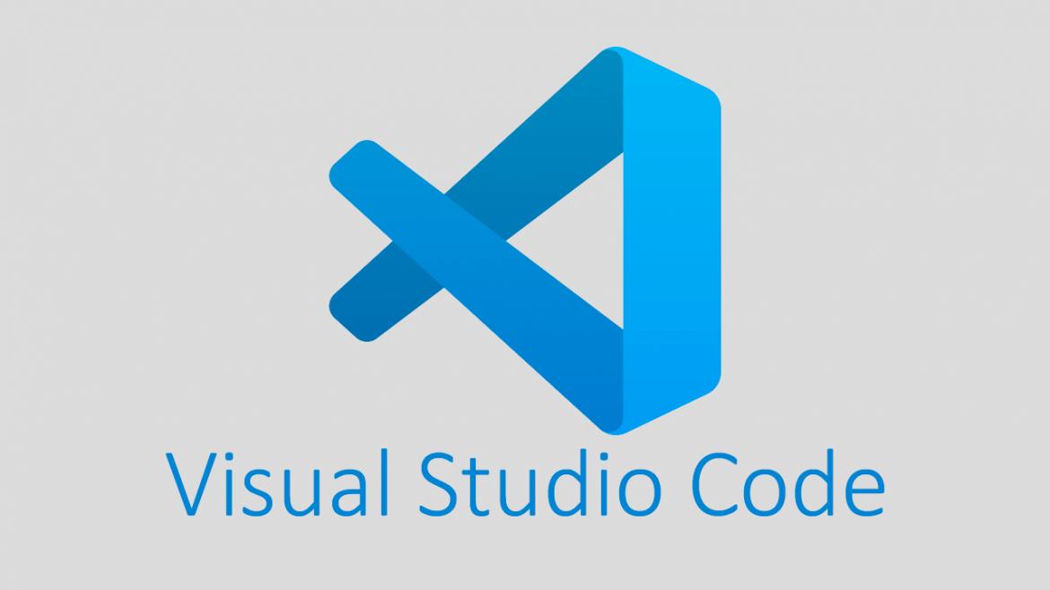
PLATAFORMAS EN ALMACENAMIENTO LOCAL
Visual Studio Code (Editor)
¿Qué es Visual Studio Code?
Es un editor de código fuente desarrollado por Microsoft para Windows, Linux, macOS y Web. Incluye soporte para la depuración, control integrado de Git, resaltado de sintaxis, finalización inteligente de código, fragmentos y refactorización de código.
Facilitador: PhD Alfredo García Suárez

Slide 10
PLATAFORMAS EN ALMACENAMIENTO LOCAL
Visual Studio Code (Editor)
Paso 1. Descargar Visual Studio Code
Ingresar a: https://code.visualstudio.com/
Paso 2 . Elegir la versión apropiada para mi sistema operativo
Paso 3 . Agrega atajo al escritorio
Paso 4 . Correr el programa
Facilitador: PhD Alfredo García Suárez

Slide 11
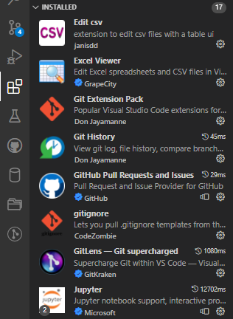
PLATAFORMAS EN ALMACENAMIENTO LOCAL
Visual Studio Code (Editor)
Paso 1. Descargar extensiones requeridas
Ingresar a extensiones y buscar:
Facilitador: PhD Alfredo García Suárez

Slide 12

Equipos de Trabajo
Cargos:
Desarrollador WEB: Se encarga del funcionamiento del software
Diseñador WEB: Se encarga del Desarrollo de las interfaces gráficas
WEB Master: Integra el funcionamiento del software con las interfaces gráficas. Se encarga de las actualizaciones de software
Facilitador: PhD Alfredo García Suárez

Slide 13

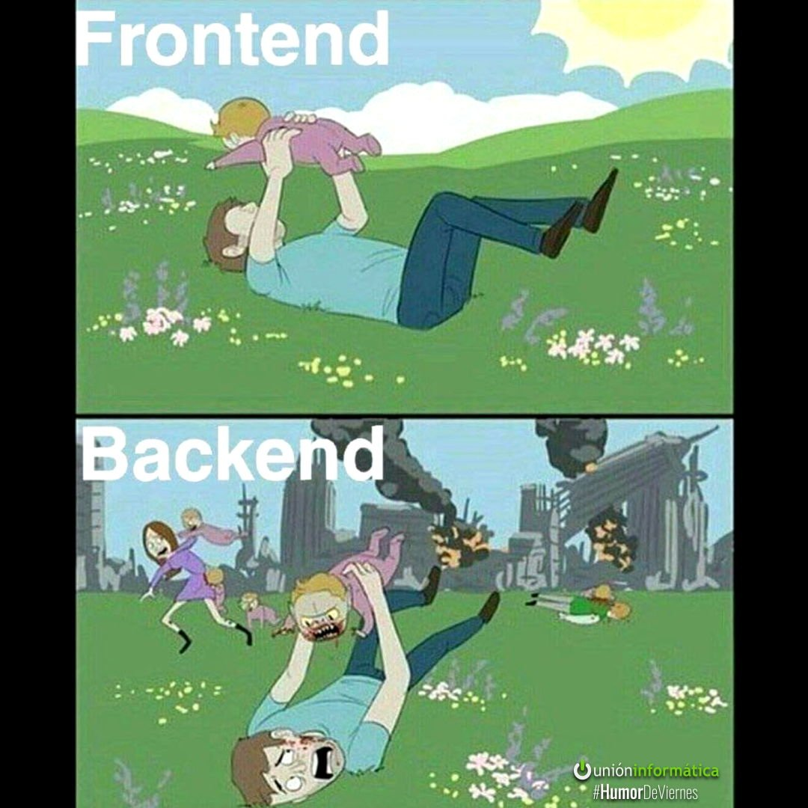
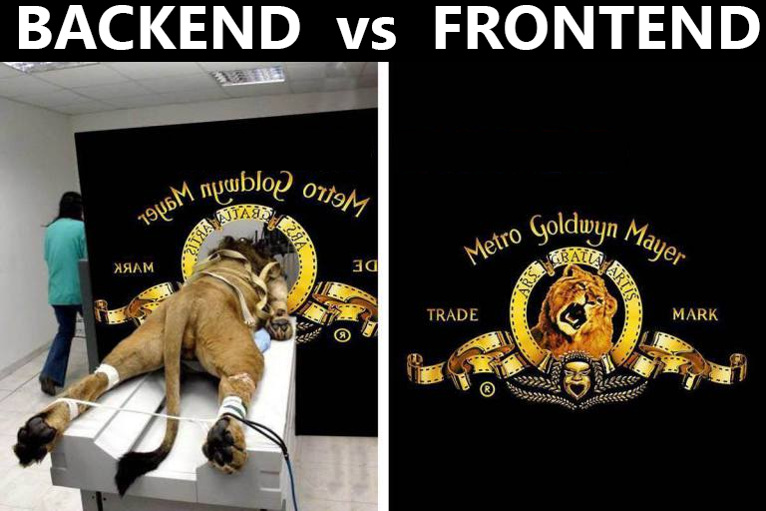
Fronted vs Backend
Facilitador: PhD Alfredo García Suárez

Slide 14
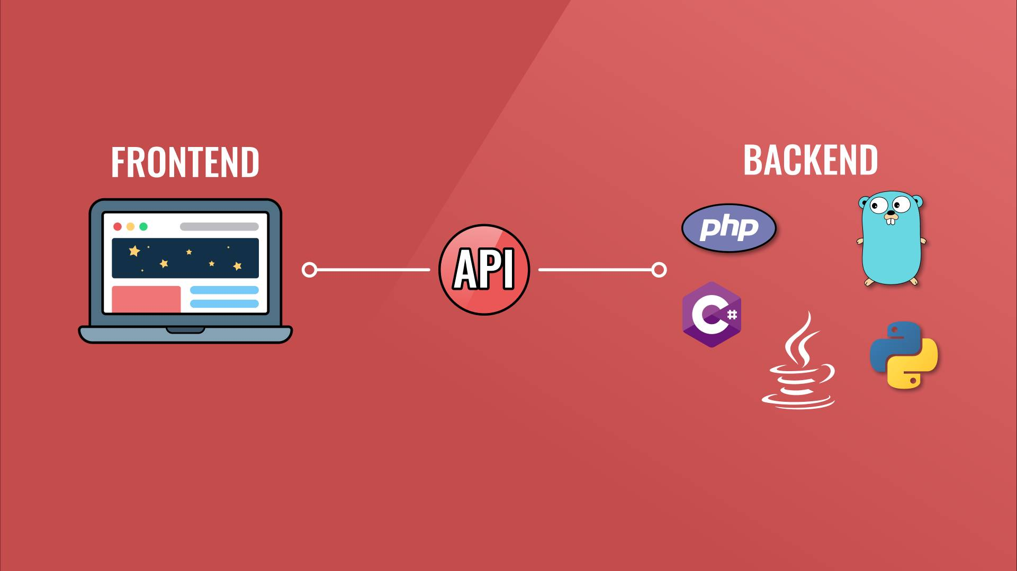
Fronted vs Backend
Facilitador: PhD Alfredo García Suárez

Slide 15
INTRODUCCIÓN
01
- Front-end
- Back-end
- Api
Facilitador: PhD Alfredo García Suárez

Slide 16
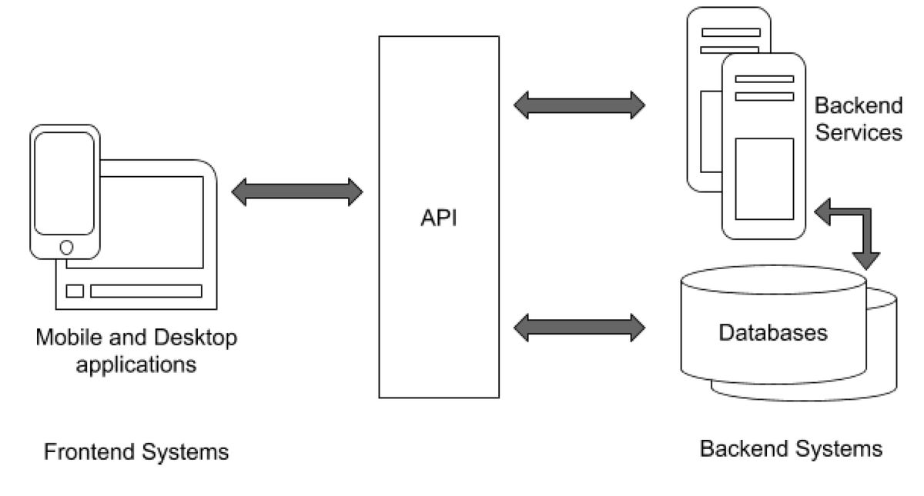
Fronted API Backend
Facilitador: PhD Alfredo García Suárez

Slide 17
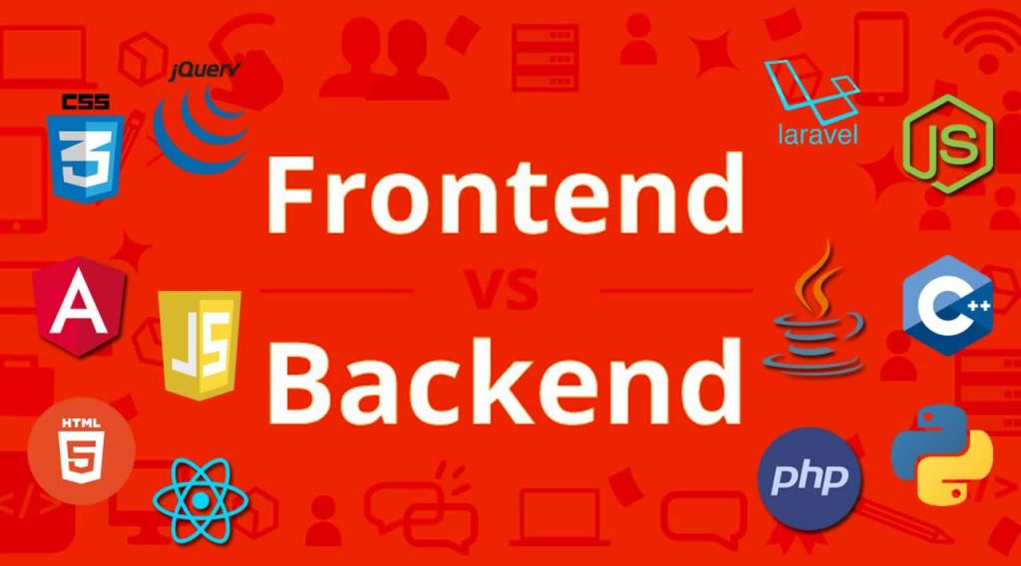
Entornos de Programación
Facilitador: PhD Alfredo García Suárez

Slide 18
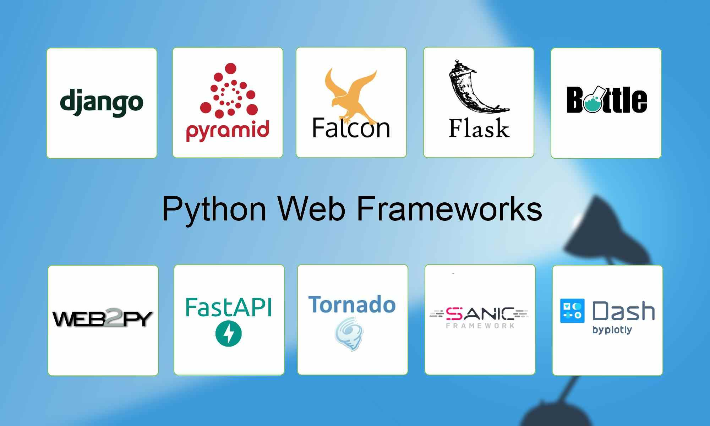
Frameworks Back-end
Facilitador: PhD Alfredo García Suárez

Slide 19
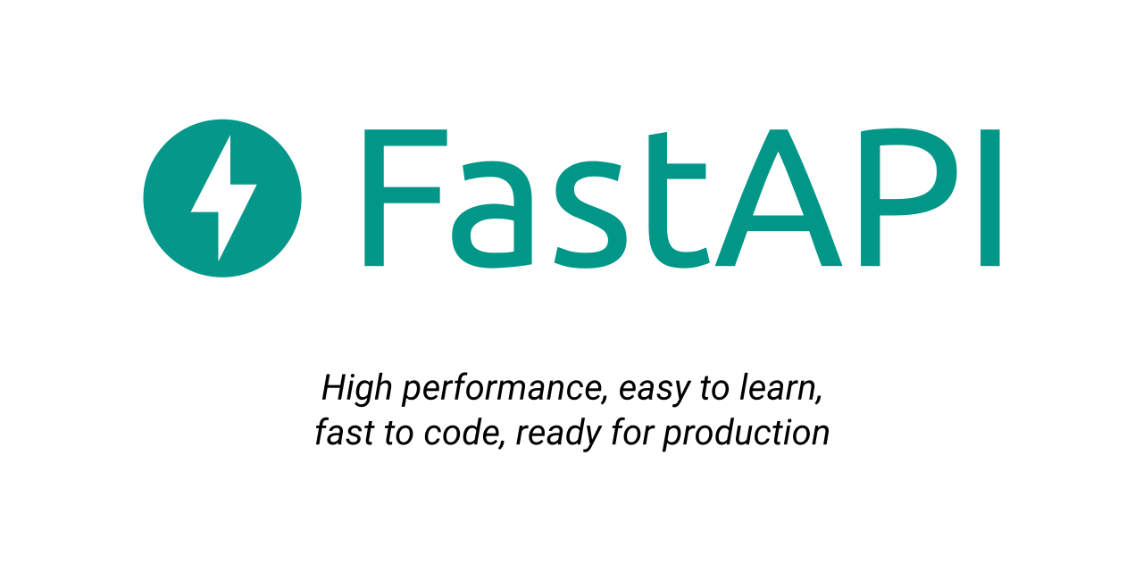
FastAPI
Facilitador: PhD Alfredo García Suárez

Slide 20
FastAPI
FastAPI es un web framework moderno y rápido (de alto rendimiento) para construir APIs con Python 3.6+ basado en las anotaciones de tipos estándar de Python.
Sus características principales son:
Rapidez: Alto rendimiento, a la par con NodeJS y Go (gracias a Starlette y Pydantic). Uno de los frameworks de Python más rápidos.
Rápido de programar: Incrementa la velocidad de desarrollo entre 200% y 300%.
Facilitador: PhD Alfredo García Suárez

Slide 21
FastAPI
Menos errores: Reduce los errores humanos (de programador) aproximadamente un 40%.
Intuitivo: Gran soporte en los editores con auto completado en todas partes. Gasta menos tiempo debugging.
Fácil: Está diseñado para ser fácil de usar y aprender. Gastando menos tiempo leyendo documentación.
Corto: Minimiza la duplicación de código. Múltiples funcionalidades con cada declaración de parámetros. Menos errores.
Facilitador: PhD Alfredo García Suárez

Slide 22
FastAPI
Robusto: Crea código listo para producción con documentación automática interactiva.
Basado en estándares: Basado y totalmente compatible con los estándares abiertos para APIs: OpenAPI (conocido previamente como Swagger) y JSON Schema.
Facilitador: PhD Alfredo García Suárez

Slide 23
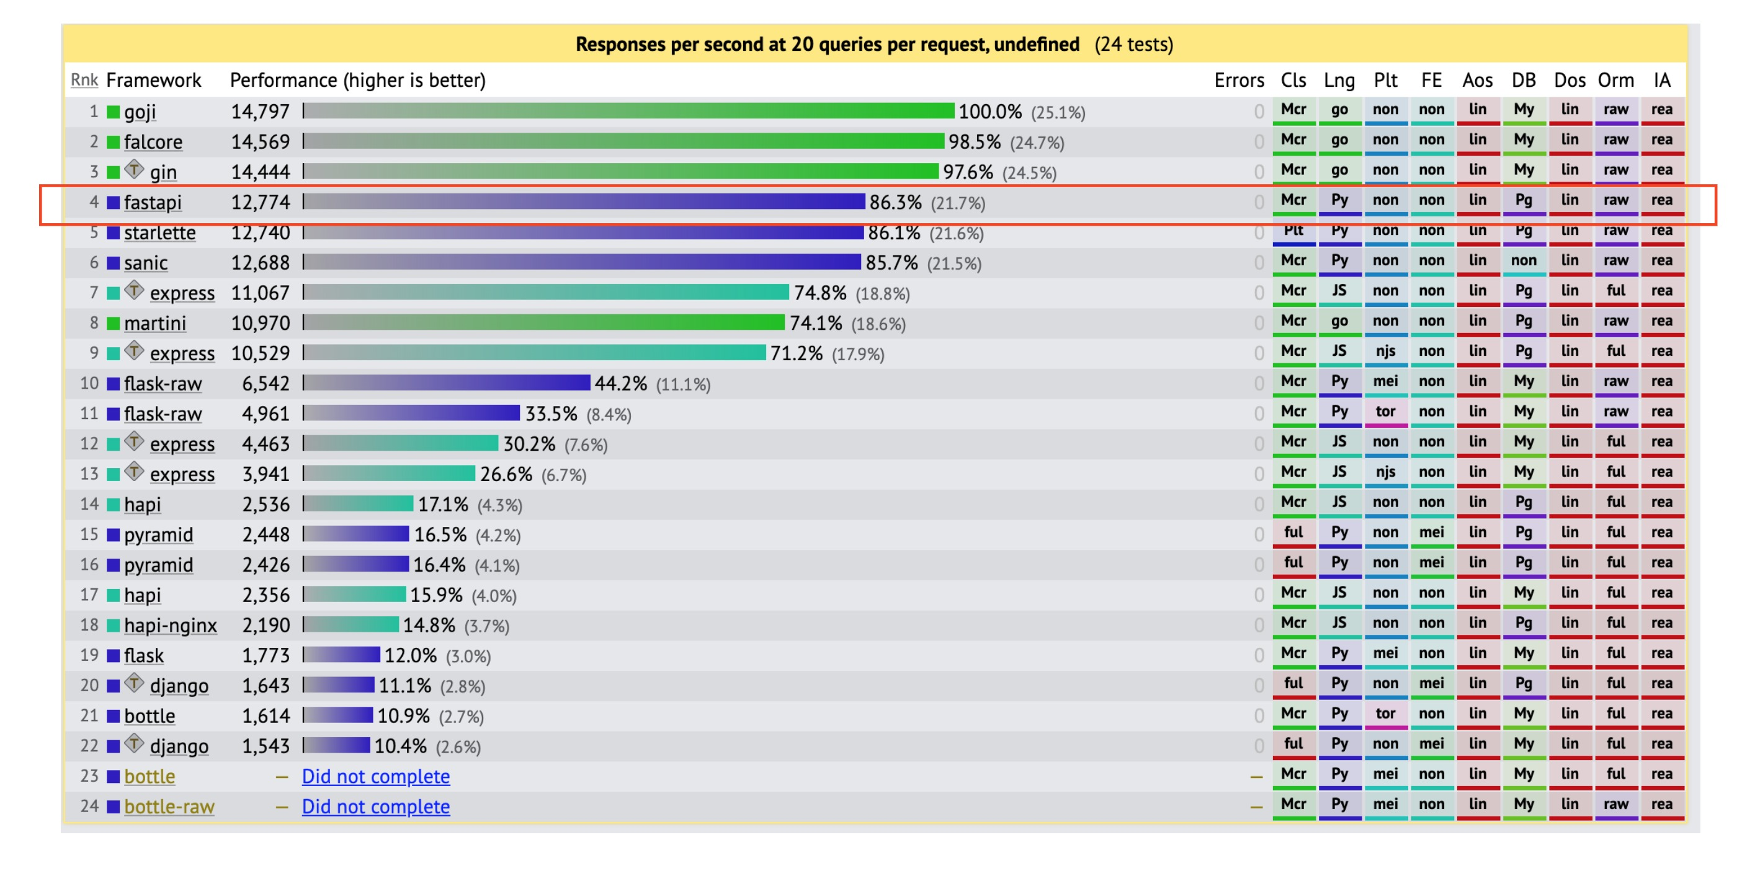
FastAPI
Facilitador: PhD Alfredo García Suárez

Slide 24
FastAPI
Servidor Local: FastAPI nos permite crear un servidor local llamado Uvicorn.
Facilitador: PhD Alfredo García Suárez

Slide 25
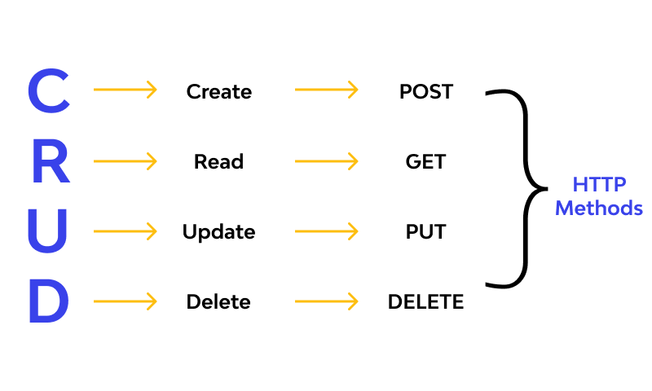
CRUD
Facilitador: PhD Alfredo García Suárez

Slide 26
GET
¿Cómo hacer get en Python?
Para hacer una petición GET , simplemente hay que llamar a la función get() . Si la respuesta es un JSON, que es lo más común, podemos llamar al método json() de la respuesta para que decodifique los datos y los devuelva como un diccionario con los campos de dicho JSON.
Facilitador: PhD Alfredo García Suárez

Slide 27
GET
¿Qué es un JSON?
Se describe el formato JSON (JavaScript Object Notation).
JSON (JavaScript Object Notation) es un formato ligero de intercambio de datos. JSON es de fácil lectura y escritura para los usuarios. JSON es fácil de analizar y generar por parte de las máquinas. JSON se basa en un subconjunto del lenguaje de programación JavaScript, Estándar ECMA-262 3a Edición - Diciembre de 1999. JSON es un formato de texto completamente independiente del lenguaje, pero que utiliza convenios que resultan familiares a los programadores de lenguajes de la familia C, incluidos C, C++, C#, Java™, JavaScript, Perl, Python y mucho otros.
Facilitador: PhD Alfredo García Suárez

Slide 28
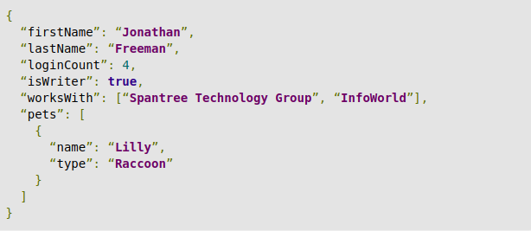
GET
¿Qué es un JSON?
Facilitador: PhD Alfredo García Suárez

Slide 29
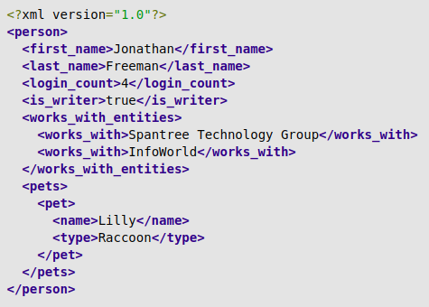
GET
¿JSON vs HTML?
Facilitador: PhD Alfredo García Suárez

Slide 30
GET
JSON vs HTML
La principal alternativa a JSON es XML. Sin embargo, XML es cada vez menos común en los nuevos sistemas, y es fácil entender por qué además de ser más detallado (exactamente el doble en este caso), XML también tiene cierta ambigüedad al analizar una estructura de datos compatible con JavaScript. La conversión de XML en un objeto JavaScript puede tomar de decenas a cientos de líneas de código y, en última instancia, requiere personalización basada en el objeto específico que se está analizando. La conversión de JSON a un objeto JavaScript requiere una línea de código y no requiere conocimientos previos sobre el objeto que se está analizando.
Facilitador: PhD Alfredo García Suárez

Slide 31
GET
Limitaciones de JSON
Aunque JSON es un formato de datos relativamente conciso y flexible, y fácil de trabajar en muchos lenguajes de programación, hay algunos inconvenientes en el formato. Aquí están las 5 limitaciones principales:
Sin esquema. Por un lado, esto significa que tiene total flexibilidad para representar los datos de la manera que desee. Por otro lado, significa que también puede crear fácilmente datos deformados.
Facilitador: PhD Alfredo García Suárez

Slide 32
GET
Limitaciones de JSON
Solo un tipo de número: el formato de punto flotante de doble precisión, IEEE-754. Esto significa que no puede aprovechar los diversos tipos de números y matices disponibles en muchos lenguajes de programación.
Sin tipo de fecha. Esta omisión significa que los desarrolladores deben recurrir al uso de representaciones de cadenas de fechas, lo que lleva a discrepancias de formato, o incluso la representación de fechas en milisegundos desde el momento (1 de enero de 1970).
Facilitador: PhD Alfredo García Suárez

Slide 33
GET
Limitaciones de JSON
Sin comentarios. Esto hace que sea imposible anotar campos en línea, lo que requiere documentación adicional y aumenta la probabilidad de malentendidos.
Verbosidad. Si bien JSON es menos detallado que XML, no es el formato de intercambio de datos más conciso. Para servicios de gran volumen o especiales, le recomendamos que utilice formatos de datos más eficientes.
Facilitador: PhD Alfredo García Suárez

Slide 34
GET
¿Qué es un diccionario?
Un diccionario en Python es una estructura de datos que permite almacenar cualquier tipo de información, desde cadenas de texto o caracteres hasta números enteros, con decimales, listas e incluso otros diccionarios.
Facilitador: PhD Alfredo García Suárez

Slide 35
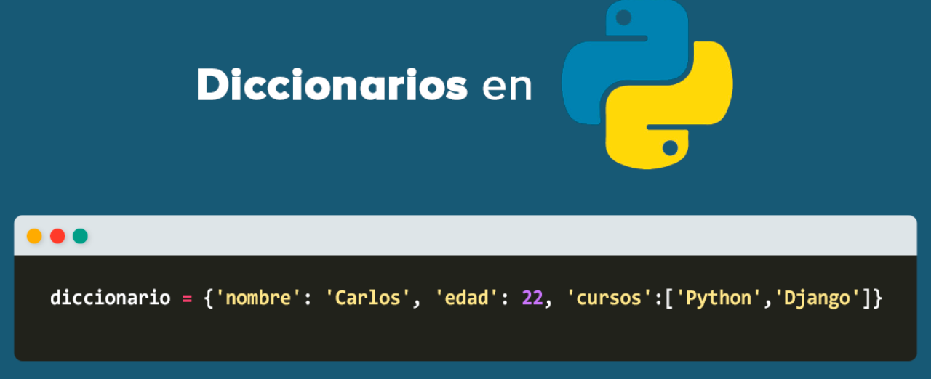
GET
¿Qué es un diccionario?
Facilitador: PhD Alfredo García Suárez

Slide 36
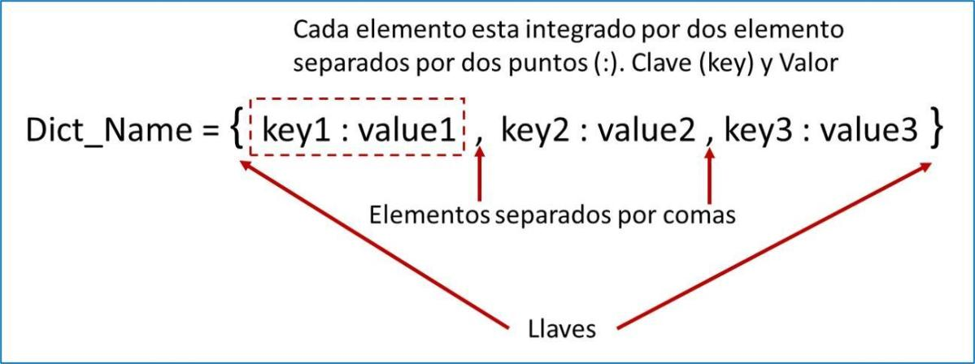
GET
¿Qué es un diccionario?
Facilitador: PhD Alfredo García Suárez

Slide 37

FastAPI
Es hora de programar…
Facilitador: PhD Alfredo García Suárez

Slide 38

Fin de la Sesión
Preguntas?
Alfredo.garcias@alumno.buap.mx
Contacto:2224237171
Facilitador: PhD Alfredo García Suárez

